Slide 1
«Развитие творческих способностей детей среднего дошкольного возраста средствами изобразительной деятельности и познавательно – речевого развития воспитанников»

Slide 2
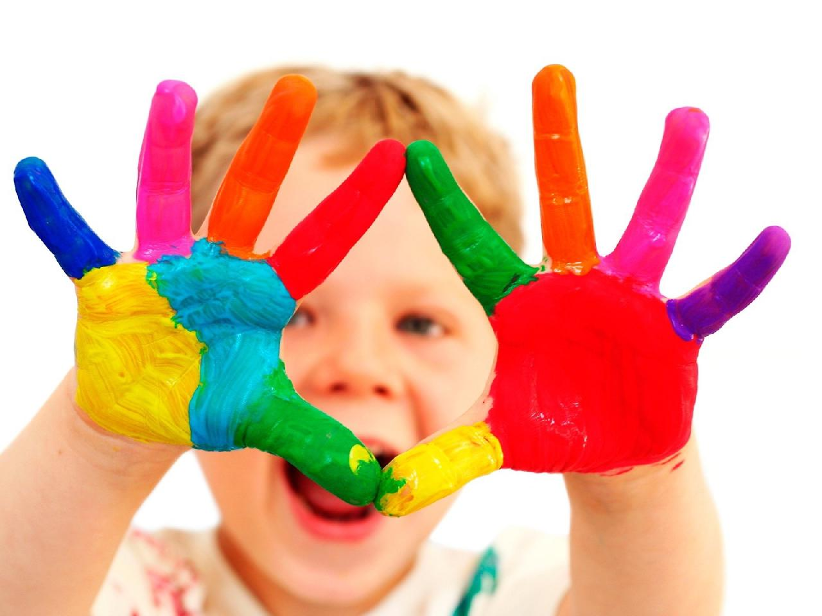
Дошкольный возраст — благоприятный период для развития творчества. Именно в это время происходят прогрессивные изменения во многих сферах, совершенствуются психические процессы (внимание, память, восприятие, мышление, речь, воображение), активно развиваются личностные качества, а на их основе — способности и склонности.

Slide 3
Основные условия успешного развития творческих способностей детей.
1. Раннее физическое развитие воспитанников.
2. Создание обстановки, опережающей развитие детей.
3. Максимальное напряжение сил, т.е. не умею, но буду стараться.
4. Предоставление ребенку большой свободы в выборе деятельности, в чередовании дел, в продолжительности занятий одним каким-либо делом, в выборе способов и т.д.

Slide 4
Изучая творческие способности детей дошкольного возраста, я поставила перед собой следующую цель:
формирование творческих способностей детей среднего дошкольного возраста средствами изобразительной деятельности в интеграции с познавательно – речевой деятельностью.

Slide 5
Для реализации цели поставлены следующие задачи:
1) исследовать проблему развития творческих способностей у детей среднего дошкольного возраста;
2) найти средства изобразительной деятельности для развития творческих способностей воспитанников;
3) способствовать развитию творческих способностей воспитанников в образовательной деятельности;
4) разработать методические рекомендации по формированию творческих способностей детей для педагогов и родителей.

Slide 6
При проведении различных работ с детьми я использую следующие основные этапы творческой деятельности детей:
1 этап – возникновение замысла;
2 этап – процесс создания продукта творческой деятельности;
3 этап – анализ результатов.

Slide 7
Существует следующий алгоритм деятельности детей, способствующий развитию творческих способностей дошкольников на занятиях изобразительной деятельностью
Знакомство с кисточкой и красками. Какими бывают кисти, как правильно нужно держать кисть, хранить ее. Какие бывают краски (акварель, гуашь, масляные), какие бывают цвета (холодные, теплые).
Рассматриваем репродукции и картины (подлинники). Определяем, какие краски использовал мастер, какими цветами он пользовался.
Играем в дидактическую игру «Холодно - тепло». Словом, жестом, мимикой дети показывают холодный или теплый цвет использован.
Показ приема закрашивания в воздухе воспитателем и детьми.
Объяснение последовательности действий при закрашивании красками:
✓ беру кисть правильно: тремя пальчиками, над железным пояском;
✓ обмакиваю кисть в баночку с краской, лишнюю краску снимаю о край;
✓ плавными движениями, не прижимая кисть к бумаге до конца, закрашиваю объект, стараясь не заходить за линию наброска;
✓ промываю кисть в воде;
✓ сушу ее о салфетку;
✓ кладу кисть на подставку.
Дидактические упражнения «Закрась лист теплым цветом», «Нарисую холодный ветер», «Закрась веселого клоуна».

Slide 8
Развитие творческих способностей проходит в интеграции образовательных областей.
ОО «Художественное творчество»
ОО «Познание»
ОО «Труд»
ОО «Социализация»
ОО «Коммуникация»

Slide 9
В результате образовательной деятельности мною были разработаны конспекты непосредственно образовательной деятельности, которые стимулируют у воспитанников развитие творческих способностей: НОД по рисованию («Осень в лесу», «Рисование любимой игрушки», «Зимние узоры» и др.), аппликации («Берёза», «Коврик», «Лягушонок и др. ), лепке («Берёза и ёлочка», «Пирамидка», «Корзинка с яйцами» и др. ).
В работе с родителями были разработаны следующие консультации: «Природа в детском творчестве», «Чудесные подделки из оригами», «Салфеточная аппликация», «Творчество в детском возрасте»

Slide 10
На становление творческой личности ребенка, развитие его эмоциональной сферы, умения понимать прекрасное в природе, во взаимоотношениях с другими людьми среди прочих факторов оказывает влияние изобразительное искусство. Посредством восприятия изобразительного искусства у детей формируется представление об идеалах современников, о культуре прошлых эпох и нового времени. Овладевая изобразительно-выразительными навыками, дети приобщаются к элементарной творческой деятельности. Они получают возможность полнее передавать образы предметов и явлений окружающей действительности.

Slide 11
СПАСИБО
ЗА ВНИМАНИЕ!

